Slide 1
Обучение монологической речи путём использования
логико-синтаксических схем
Семенченко Лариса Михайловна
учитель английского языка
Муниципальное бюджетное образовательное учреждение «Средняя общеобразовательная школа № 7»
г. Зима Иркутской области

Slide 2
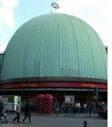



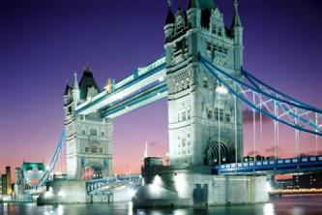
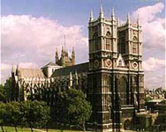
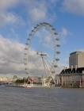
Faces of London

Slide 3


“When a man is of London he is of life”
I’d like to tell you about

Slide 4

London is the capital of

Slide 5

People who live in London are

Slide 6
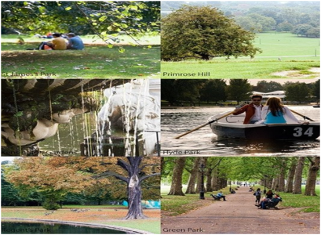



are proudof which are full of

Slide 7
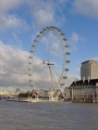

London is associated with

Slide 8
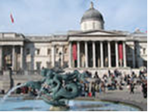


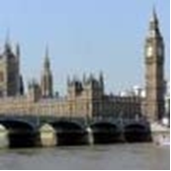
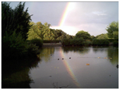
It’s worth visiting/seeing

Slide 9
It will be interesting to visit London.

